Slide 1
公民與社會發展科:
主題1：「一國兩制」下的香港
課題: 國家情況與國民身份認同
學習重點:當代國情概略
國家的政治體制
中華民族的組成
中國國籍及中國公民的概念
2023年8月

Slide 2
學習目標
知識
認識中國的政治體制和政治制度
認識中華民族的組成
認識中國國籍與中國公民的概念
技能
根據事實和證據從多角度建立論據
掌握溝通、協作、慎思明辨等共通能力
價值觀
尊重國家的政治體制
自覺維護國家政治安全
培養愛國心，中華民族認同感，成為有識見、負責任的公民

Slide 3
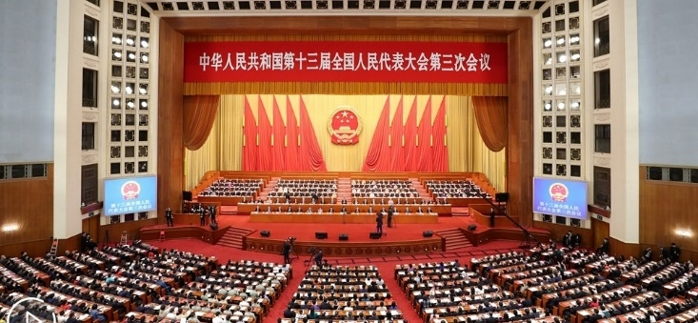
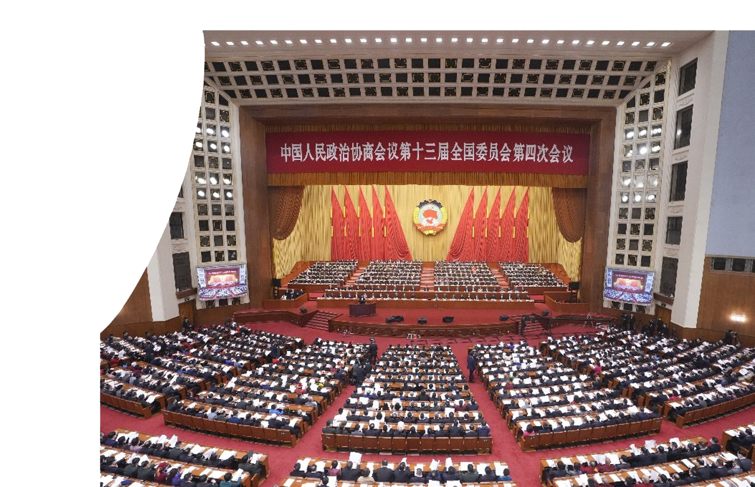
課堂導入
每逢 3月，新聞媒體中常出現「兩會」召開的報道，港區全國人大代表和政協委員也到北京參加會議。你知道「兩會」指的是甚麼會議嗎？
每年均有「兩會」，2021年就回應香港事務有甚麼重要議程？

Slide 4
參考答案
「兩會」是指中華人民共和國全國人民代表大會會議（全國人大）和中國人民政治協商會議全國委員會會議（全國政協）。
完善香港的選舉制度就是回應香港事務的一項議程。

Slide 5
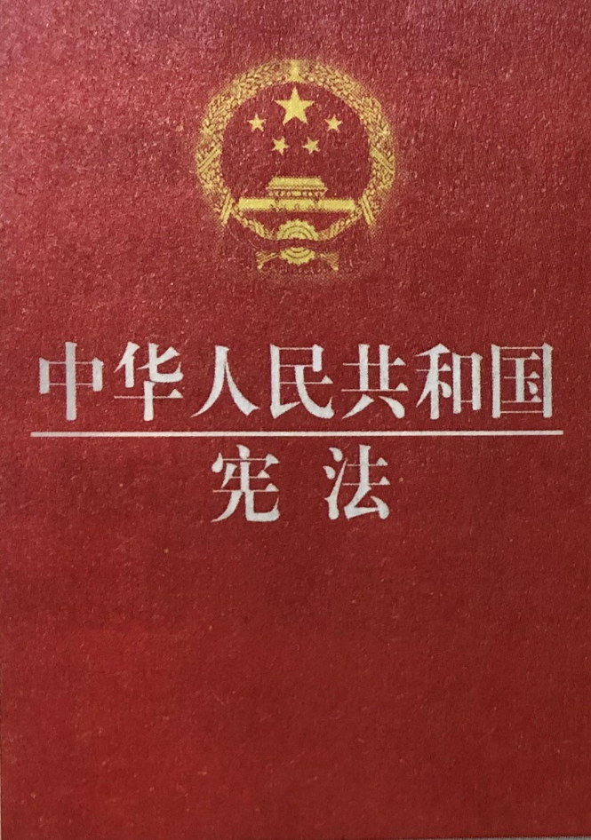
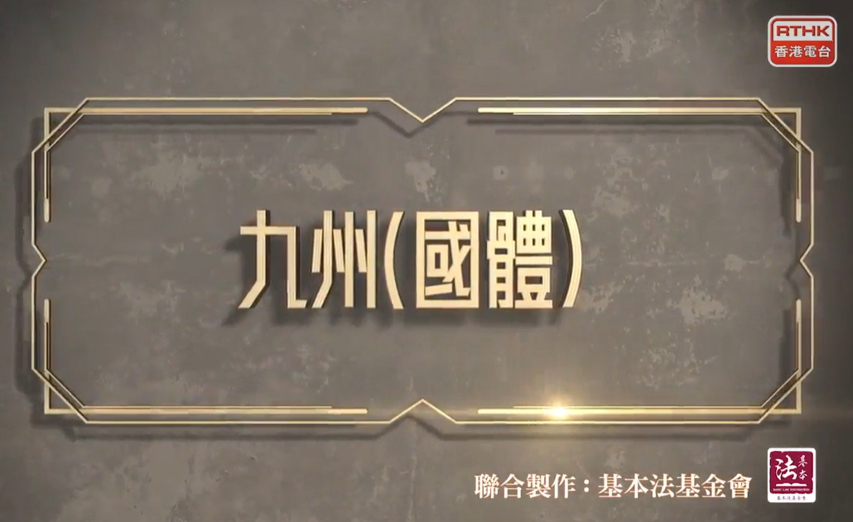
中華人民共和國的根本制度是社會主義制度，社會主義制度決定國家的政治體制。
根本制度
《憲法》第一條：
「中華人民共和國是工人階級領導的、以工農聯盟為基礎的人民民主專政的社會主義國家。
社會主義制度是中華人民共和國的根本制度。中國共產黨領導是中國特色社會主義最本質的特徵。禁止任何組織或者個人破壞社會主義制度。」
請點擊圖片看香港電台
《憲法傳萬家》影片:

Slide 6
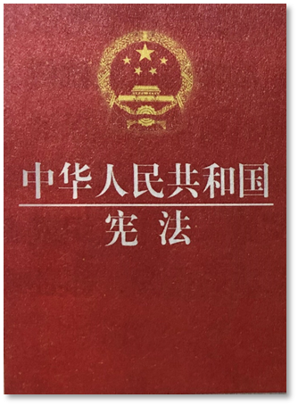
人民代表大會制度
《憲法》第二條第一及第二款訂明：「中華人民共和國的一切權力屬於人民。人民行使國家權力的機關是全國人民代表大會和地方各級人民代表大會。」
  全國人民代表大會是我國最高國家權力機關，統一行使國家最高權力。人民代表大會制度是我國的根本政治制度。

Slide 7
甚麽是人民代表大會制度?
  這是與我國人民民主專政的國體相適應的政權組織形式。
人民代表大會制度
  在中國政治制度體系中居於核心地位。
  由人民定期選出自己的代表組成各級人民代表大會，作為人民行使國家權力的機關，並由人民代表大會産生其他國家機關。

Slide 8


負責修改《憲法》和監督《憲法》實施；
制定及修改國家的基本法律；
選舉或決定任命國家機關領導人，包括選舉國家主席、副主席，決定國務院總理人選和國務院其他組成人員人選，選舉中央軍委主席，決定中央軍委其他組成人員人選，選舉國家監察委員會主任，選舉最高人民法院院長和最高人民檢察院檢察長；
審查和批准國民經濟和社會發展計劃和計劃執行情況的報告；
審查和批准國家的預算和預算執行情況的報告；
決定國家其他重大事項等。
全國人民代表
大會的職權
來源: http://www.npc.gov.cn/zgrdw/npc/sjb/2013-02/19/content_1755080.htm

Slide 9
人民代表大會制度的特點
01
有利於集中民意，匯聚民智。
02
人民有權監督及罷免自己選出的代表。
03
其他國家機關由其產生，對其負責，受其監督。
04
全部國家權力統一掌握於人民代表大會，國家治理效能高。

Slide 10
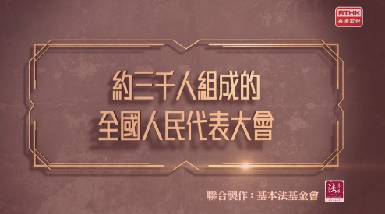
人大代表的選舉
  根據《憲法》第五十九條第一款，全國人民代表大會由省、自治區、直轄市、特別行政區和軍隊選出的代表組成。各少數民族都應當有適當名額的代表。
請點擊圖片看香港電台
《憲法傳萬家》影片:

Slide 11


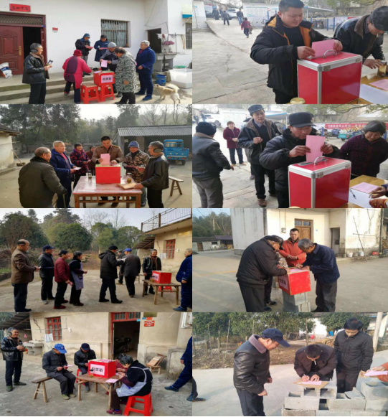
補充資料：誰有權選人大代表？
《憲法》第三十四條
「中華人民共和國年滿十八周歲的公民，不分民族、種族、性別、職業、家庭出身、宗教信仰、教育程度、財產狀況、居住期限，都有選舉權和被選舉權；但是依照法律被剝奪政治權利的人除外。」
短片：全國人大代表如何產生
http://news.cctv.com/2018/02/28/ARTI3fXmvHwuo6wxs62nqjEI180228.shtml
圖為安徽省蕪湖市南陵縣官塘村村民投票選縣人大代表

Slide 12


補充資料：港區人大如何選？
中華人民共和國香港特別行政區選舉第十三屆全國人民代表大會代表的辦法 (2017)
來源: https://www.hmo.gov.cn/zcfg_new/xf/201801/t20180129_2166.html

Slide 13
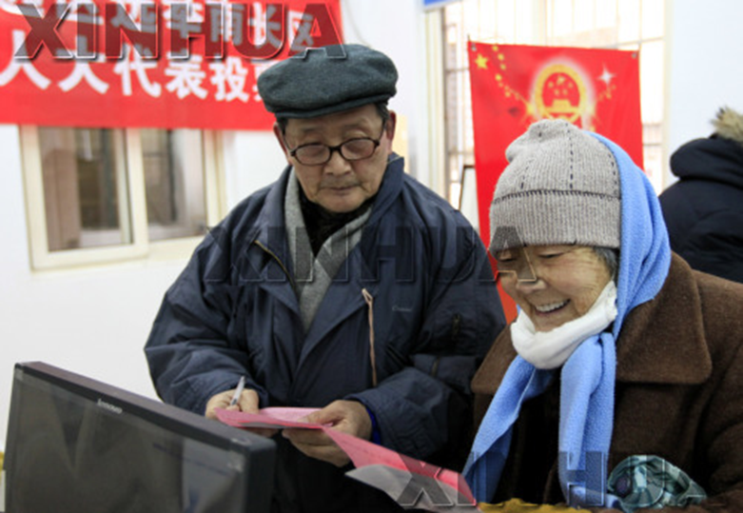
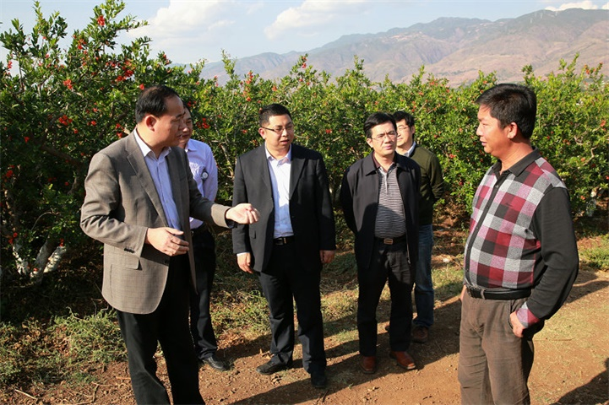
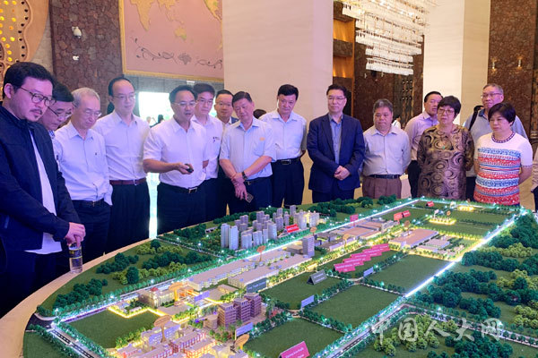
參考資料
投票選舉
全國人大代表基層調研
香港全國人大代表赴海口江東新區調研

Slide 14
參考資料
十三屆全國人大四次會議主要議程
審議政府工作報告
審查國民經濟和社會發展第十四個五年規劃和2035年遠景目標綱要草案
審查2020年國民經濟和社會發展計劃執行情况與2021年國民經濟和社會發展計劃草 案的報告、2021年國民經濟和社會發展計劃草案
審查2020年中央和地方預算執行情况與2021年中央和地方預算草案的報告、2021年中央和地方預算草案
審議全國人民代表大會常務委員會關於提請審議《中華人民共和國全國人民代表大會組織法（修正草案）》的議案
審議全國人民代表大會常務委員會關於提請審議《中華人民共和國全國 人民代表大會議事規則（修正草案）》的議案
審議全國人民代表大會常務委員會關於提請審議《全國人民代表大會關於完善香港特別行政區選舉制度的决定（草案）》的議案
審議全國人民代表大會常務委員會工作報告
審議最高人民法院工作報告
審議最高人民檢察院工作報告

Slide 15
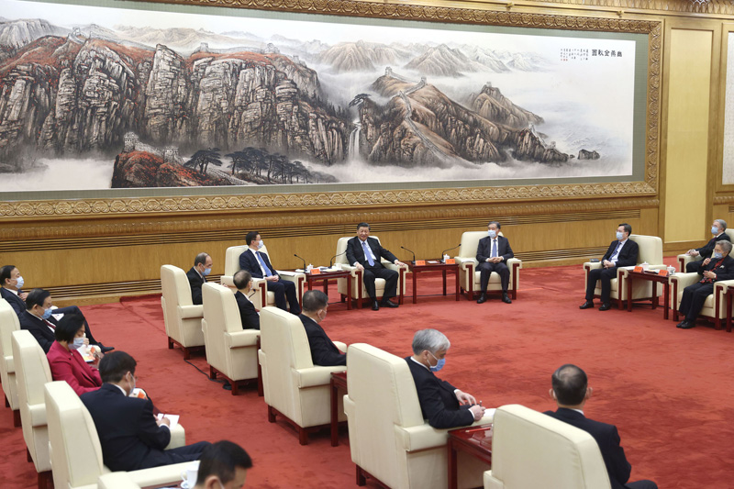
中國共産黨領導的多黨合作和政治協商制度
  除中國共產黨外，國家還有八個民主黨派長期存在。共産黨與各民主黨派是通力合作、共同致力於社會主義事業的親密友黨。
  各民主黨是參政黨，具有參政權，包括參加國家政權，參與國家大政方針和國家領導人人選的協商，參與國家事務的管理，參與國家方針政策、法律法規的制定和執行等。
  中國共産黨與各民主黨派合作的基本方針是：「長期共存、互相監督、肝膽相照、榮辱與共。」
2021年2月1日，習近平、汪洋、韓正等在北京人民大會堂同黨外人士座談

Slide 16
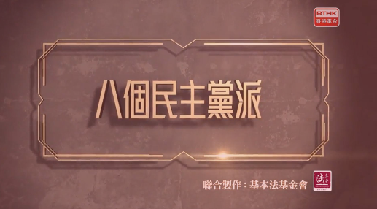
知多點
八個民主黨派分別是：
  中國國民黨革命委員會（簡稱民革） 成立於1948年
  中國民主同盟（簡稱民盟） 成立於1941年
  中國民主建國會（簡稱民建） 成立於1945年
  中國民主促進會（簡稱民進) 成立於1945年
  中國農工民主黨（簡稱農工黨） 成立於1930年
  中國致公黨（簡稱致公黨） 成立於1925年
  九三學社 成立於1946年
  台灣民主自治同盟（簡稱台盟) 成立於1947年
請點擊圖片看香港電台
《憲法傳萬家》影片:

Slide 17
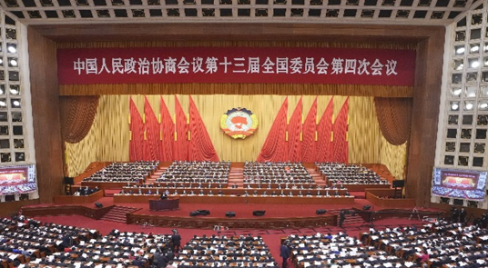
中國共產黨領導的多黨合作和政治協商制度
中國人民政治協商會議
中國人民政治協商會議（簡稱全國政協）是中國人民愛國統一戰線的組織，是中國共產黨領導的多黨合作和政治協商的重要機構，是我國政治生活中發揚社會主義民主的重要形式。

Slide 18
中國共產黨領導的多黨合作和政治協商制度
對國家和地方的政策方針以及政治、經濟、文化和社會生活中的重要問題在決策之前進行協商和就決策執行過程中的重要問題進行協商。
政治協商
對國家憲法、法律和法規的實施，重大方針政策的貫徹執行、國家機關及其工作人員的工作等，通過建議和批評進行監督。
人民政協
的職能
民主監督
通過調研報告、提案、建議案或其他形式，向中國共産黨和國家機關提出意見和建議。
參政議政

Slide 19



延伸學習:除此之外，還有如下制度：
民族區域自治制度
基層群眾自治制度

Slide 20
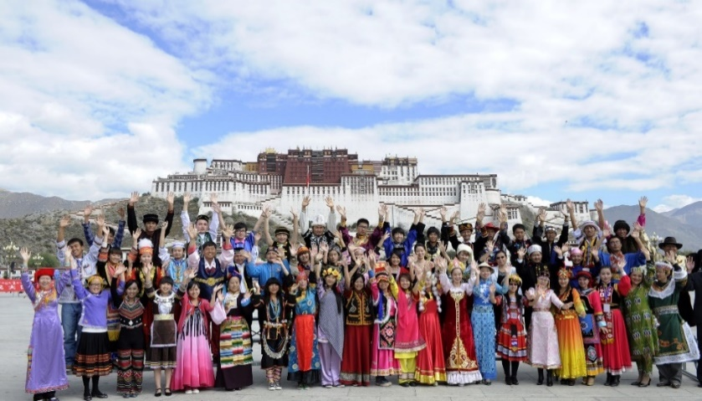

延伸學習:民族區域自治制度
中國是統一的多民族國家
中國是統一的多民族國家。中國共有56個民族，56個民族在長期的交往、交流、交融中確立了平等團結互助和諧的社會主義民族關係。
56個民族形象代表合影
短片：我國有多少個少數民族
https://haokan.baidu.com/v?vid=10586831975894646222&pd=bjh&fr=bjhauthor&type=video

Slide 21
延伸學習:
民族區域自治制度是中國的一項基本政治制度
民族區域自治制度是在國家統一領導下，在各少數民族聚居的地方設立自治機關、依法行使自治權的制度。
中國的民族自治地方分為自治區、自治州、自治縣（旗）三級。各民族自治地方都是中華人民共和國不可分離的部分。
截至2019年底，全國共建立了155個民族自治地方，其中自治區5個，自治州30個，自治縣（旗）120個。

Slide 22
延伸學習:基層群衆自治制度
根據國家《憲法》第一百一十一條第一款:「城市和農村按居民居住地區設立的居民委員會或者村民委員會是基層群眾性自治組織。……」
基層群眾自治是指人民群衆在城鄉基層黨組織領導下，在居住地範圍內，依托基層群衆性自治組織，依法直接行使民主權利，實行自我管理、自我教育、自我服務、自我監督的民主制度和治理模式。
基層群眾性自治組織，在農村是村民委員會，在城市是居民委員會。

Slide 23
延伸學習
居委會的任務包括：
  宣傳憲法、法律、法規和國家的政策，維護居民的合法權益；
  辦理本居住地區居民的公共事務和公益事業；
  調解民間糾紛；
  協助維護社會治安；
  協助人民政府或者它的派出機關做好與居民利益有關的公共衞生、計劃生育、優撫救濟、青少年教育等項工作；
  向人民政府或者它的派出機關反映居民的意見、要求和提出建議。
來源: http://www.npc.gov.cn/wxzl/gongbao/1989-12/26/content_1481131.htm

Slide 24

新冠肺炎疫情期間，居委會人員經常說的話……
小活動
新年好，非常時期打擾了。你家裏有發燒人員嗎？
過年期間有沒有去外地？通過甚麽交通工具出行……
請您填寫《外來人員信息登記表》。
您有甚麽需求儘管和我們說，雖說14天挺久，但為了大家的安全，請堅持一下。
問題: 思考上述事例，屬於居委會工作任務中的哪一項？

Slide 25
中央國家機構
全國人民代表大會
中華人民共和國主席
國務院
中央軍事委員會
國家監察委員會
最高人民法院
最高人民檢察院
目錄
序言
第一章 總綱
第二章 公民的基本權利和義務
第三章 國家機構
第一節 全國人民代表大會
第二節 中華人民共和國主席
第三節 國務院
第四節 中央軍事委員會
第五節 地方各級人民代表大會和
地方各級人民政府
第六節 民族自治地方的自治機關
第七節 監察委員會
第八節 人民法院和人民檢察院
第四章 國旗、國歌、國徽、首都

Slide 26
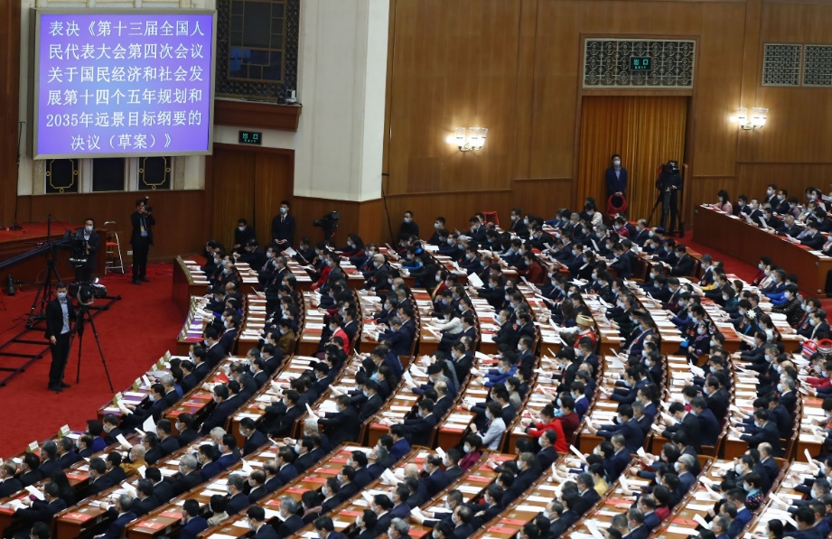
全國人民代表大會
全國人民代表大會：
是最高國家權力機關。
由省、自治區、直轄市、特別行政區和軍隊選出的代表組成。各少數民族都應當有適當名額的代表。
通過會議方式集體行使職權。每年召開一次全體會議，有必要時也可以臨時召開會議。
第十三屆全國人民代表大會第四次會議表決關於「十四五」規劃和2035年遠景目標綱要的決議（草案）

Slide 27
知多點
從1998年的第九屆全國人民代表大會開始，香港特別行政區的全國人大代表不再作為廣東省代表團的代表，而以香港特別行政區代表團的代表身份出席全國人民代表大會會議。

Slide 28
小活動
觀看今年全國人大會議的有關視頻。（http://www.npc.gov.cn/npc/dbdh13j4c/13j4c.shtml）
大會開幕式
會議議程
總理作政府工作報告
大會閉幕式
了解全國人大如何管理國家事務。

Slide 29
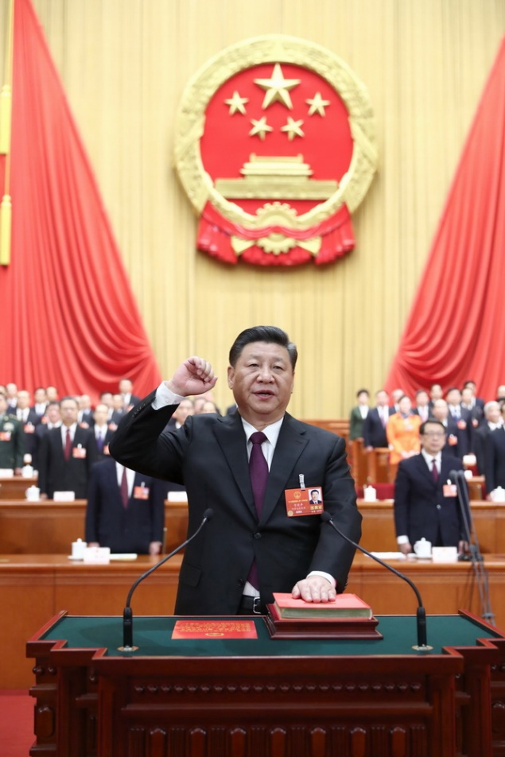
中華人民共和國主席
中華人民共和國主席：
是中華人民共和國的國家元首，代表國家行使《憲法》賦予的職權。
由全國人民代表大會選舉。
每屆任期同全國人民代表大會每屆任期相同。
十三屆全國人大一次會議第五次全體會議。習近平當選中華人民共和國主席、中華人民共和國中央軍事委員會主席。圖為習近平進行《憲法》宣誓。

Slide 30
國家主席的職權
《憲法》第八十條
中華人民共和國主席根據全國人民代表大會和全國人大常委會的決定，
公布法律;
任免國務院總理、副總理、國務委員、各部部長、各委員會主任、審計長、秘書長;
授予國家的勛章和榮譽稱號;
發布特赦令，宣布進入緊急狀態，宣布戰爭狀態，發布動員令。
《憲法》第八十一條
代表中華人民共和國，進行國事活動，接受外國使節；根據全國人民代表大會常務委員會的決定，派遣和召回駐外全權代表，批准和廢除同外國締結的條約和重要協定。

Slide 31
參考資料
公布法律
發布命令
2018年3月20日，十三屆全國人大一次會議表決通過了《中華人民共和國監察法》，國家主席習近平簽署第三號主席令予以公布。
2019年3月21日至26日，國家主席習近平應邀對意大利、摩納哥、法國進行國事訪問。
外事權
2018年3月18日，十三屆全國人大一次會議根據國家主席習近平的提名，經過投票表決，決定李克强爲中華人民共和國國務院總理。國家主席習近平簽署第一號主席令，根據大會決定，任命李克强爲國務院總理。
任免權
2020年8月11日國家主席習近平簽署主席令，根據十三屆全國人大常委會第二十一次會議的表決通過的全國人大常委會關於授予在抗擊新冠肺炎疫情鬥爭中作出傑出貢獻的人士國家勳章和國家榮譽稱號的決定，授予鍾南山「共和國勳章」。
授予榮譽權

Slide 32
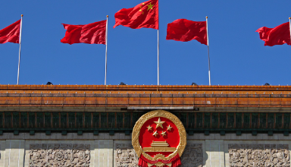
國務院
中華人民共和國國務院，即中央人民政府，是最高國家權力機關的執行機關，是最高國家行政機關。
請點擊圖片看影片
中央人民政府 : 國務院
來源: The China Current
國務院每屆任期同全國人民代表大會每屆任期相同。
國務院對全國人民代表大會負責並報告工作；在全國人民代表大會閉會期間，對全國人民代表大會常務委員會負責並報告工作。
國務院實行總理負責制，總理領導國務院的工作。

Slide 33
國務院的主要職權
根據憲法和法律，規定行政措施，制定行政法規，發布決定和命令；
向全國人民代表大會或者全國人民代表大會常務委員會提出議案；
編制和執行國民經濟和社會發展計劃和國家預算；
領導和管理經濟工作和城鄉建設、生態文明建設；領導和管理教育、科學、文化、衞生、體育和計劃生育工作；
管理對外事務，同外國締結條約和協定；
改變或者撤銷各部、各委員會發布的不適當的命令、指示和規章；
全國人民代表大會和全國人民代表大會常務委員會授予的其他職權。

Slide 34
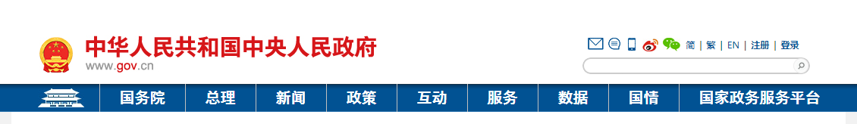
小活動
進入中華人民共和國中央人民政府網站，了解國務院各組成部門。選擇一個你感興趣的欄目，了解政府工作的情況。
（來源：http://www.gov.cn/）

Slide 35
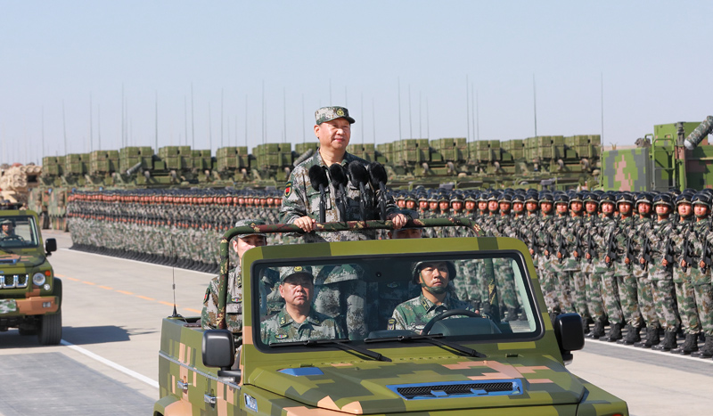
延伸學習:中央軍事委員會
中華人民共和國中央軍事委員會領導全國武裝力量。
中央軍事委員會實行主席負責制。中央軍事委員會每屆任期同全國人民代表大會每屆任期相同。
2017年 7月30日，在慶祝中國人民解放軍建軍90周年的閱兵儀式上，中央軍委主席習近平乘車檢閱部隊
中央軍事委員會主席對全國人民代表大會和全國人民代表大會常務委員會負責。

Slide 36
延伸學習:監察委員會
中華人民共和國國家監察委員會是最高監察機關。
國家監察委員會對全國人民代表大會和全國人民代表大會常務委員會負責。
監察委員會依照法律規定獨立行使監察權，不受行政機關、社會團體和個人的干涉。
監察機關辦理職務違法和職務犯罪案件，應當與審判機關、檢察機關、執法部門互相配合，互相制約。
來源：國家監察委員會網頁， http://www.ccdi.gov.cn/

Slide 37
延伸學習:最高人民法院
最高人民法院是最高審判機關。最高人民法院院長每屆任期同全國人民代表大會每屆任期相同。
最高人民法院對全國人民代表大會和全國人民代表大會常務委員會負責並向全國人大報告工作。
最高人民法院設有刑事審判庭、民事審判庭、行政審判庭和其他需要設立的審判庭、巡迴法庭。
來源：最高法院網頁，http://www.court.gov.cn/

Slide 38
延伸學習:人民檢察院
人民檢察院是國家的法律監督機關，最高人民檢察院是最高檢察機關。最高人民檢察院檢察長每屆任期同全國人民代表大會每屆任期相同。
最高人民檢察院對全國人民代表大會和全國人民代表大會常務委員會負責並向全國人大報告工作。
人民檢察院依照法律規定獨立行使檢察權，不受行政機關、社會團體和個人的干涉。
來源：最高人民檢察院網頁， https://www.spp.gov.cn/

Slide 39

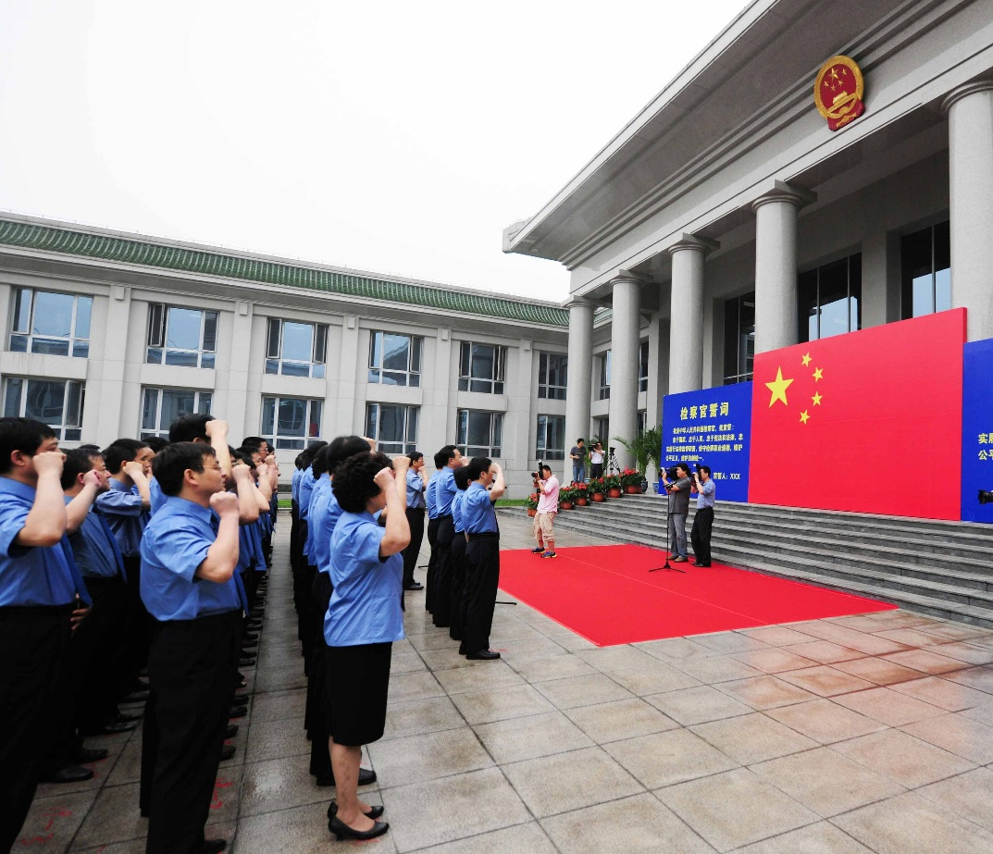
知多點
檢察官誓詞
我是中華人民共和國檢察官，我宣誓:忠於國家、忠於人民、忠於憲法和法律，忠實履行法律監督職責，恪守檢察職業道德，維護公平正義，維護法制統一。宣誓人：×××
2010年7月1日，最高人民檢察院機關檢察官首次舉行集體宣誓儀式
來源：《中華人民共和國檢察官宣誓規定（試行》）

Slide 40
中國是統一的多民族國家
中國有56個民族
中國是一個統一的多民族國家，現有56個民族，中華民族是各族人民的統稱。
由於漢族以外的55個民族相對漢族人口較少，習慣上被稱為少數民族。超過百萬人口的少數民族有18個，其中壯族、回族、滿族及維吾爾族人口最多，超過一千萬人；人口最少的包括高山族、珞巴族和塔塔爾族，人口不足5000人。

Slide 41
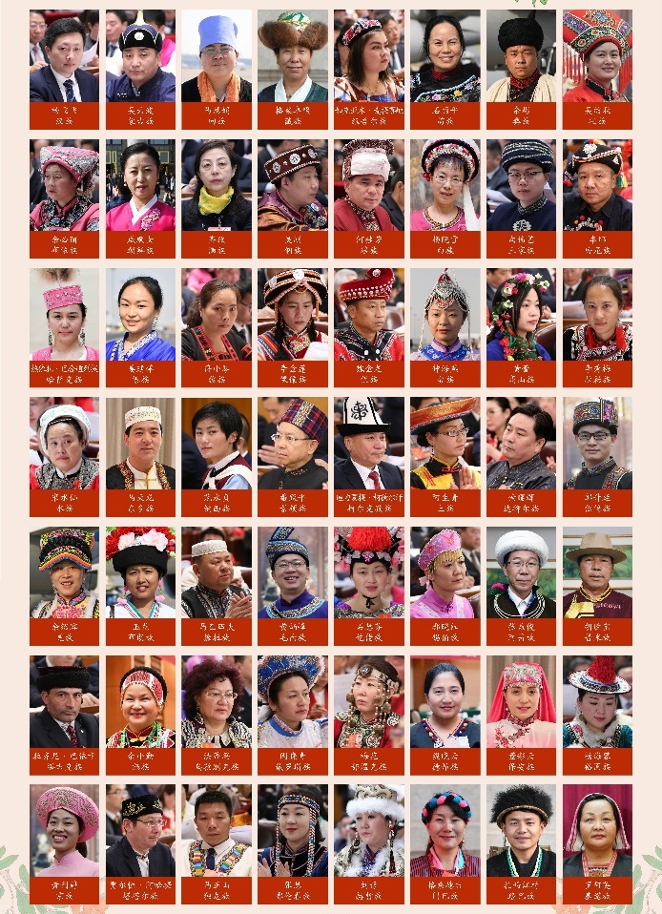

知多點
中國的56個民族
中國有五十六個民族，即漢、蒙古、回、藏、維吾爾、苗、彝、壯、布依、朝鮮、滿、侗、瑤、白、土家、哈尼、哈薩克、傣、黎、傈僳 、佤、佘、高山、拉祜 、水、東鄉、納西、景頗、柯爾克孜、土、達斡爾、
仫佬 、羌、布朗、撒拉、毛南、仡佬 、錫伯、阿昌、普米、塔吉克、怒、烏孜別克、俄羅斯、鄂溫克、德昂、保安、裕固、京、塔塔爾、獨龍、鄂倫春、赫哲、門巴、珞巴和基諾族。
2018年3月5日，第十三屆全國人民代表大會第一次會議開幕，56個民族代表相聚在北京

Slide 42
中國是統一的多民族國家
知多點
中國有56個民族
以第七次（2021年）全國人口普查結果所得為例，漢族人口為128631萬人，佔91.11%；各少數民族人口為12547萬人，佔8.89%。與2010年相比，漢族人口增長4.93%，各少數民族人口增長10.26%，少數民族人口比重上升0.40個百分點。
來源: http://www.stats.gov.cn/tjsj/zxfb/202105/t20210510_1817176.html

Slide 43
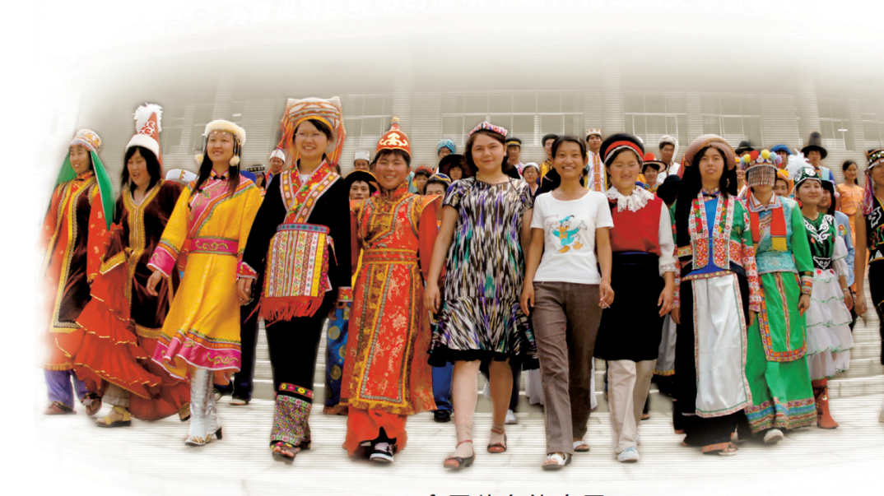
中國是統一的多民族國家
各具特色的文化
由於自然環境和生産條件的差異，各族人民在生活方式、風俗習慣等方面，形成了各具特色的文化。
43

Slide 44

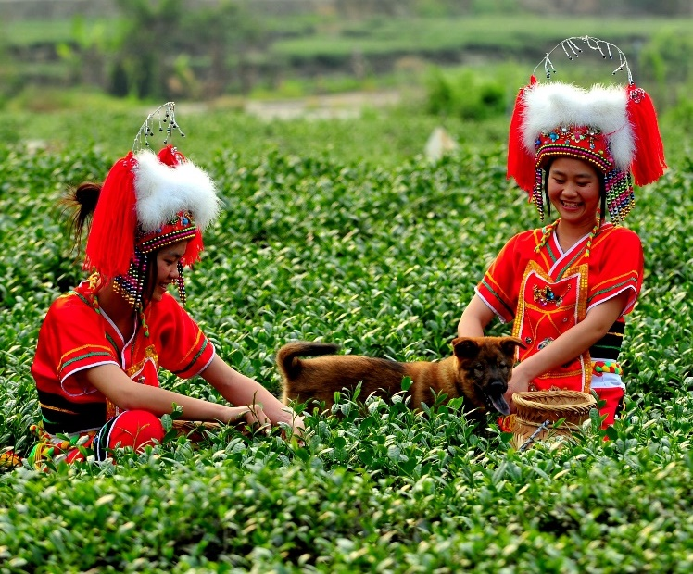
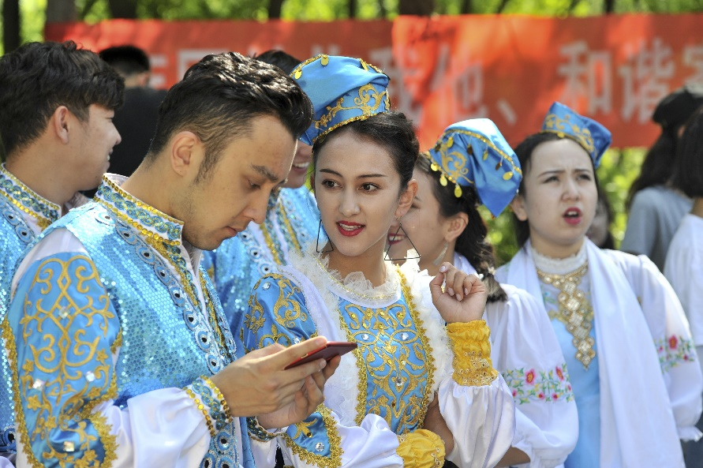
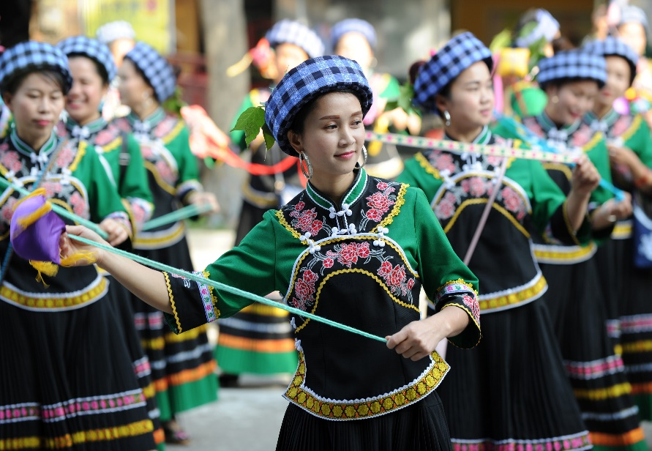
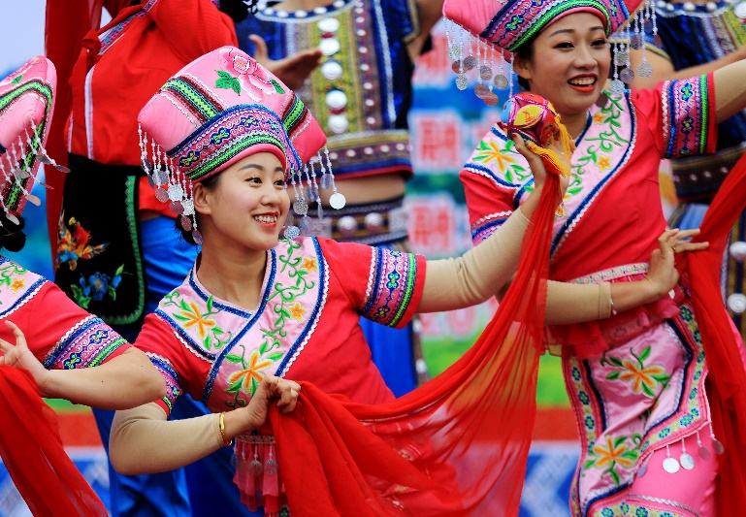
服飾
服飾盛載著環境、生理、群體心態特徵等信息。各民族都有自己的服飾傳統。從表徵上，體現爲服飾、用色、工藝、組件；從民俗上，形成一系列服飾常規和禁忌。
高山族
塔塔爾族
壯族
布依族

Slide 45
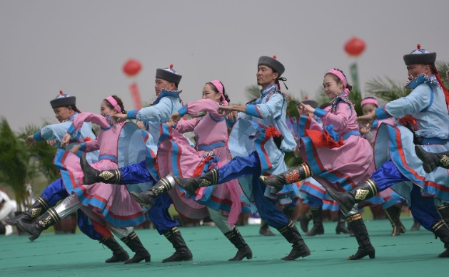
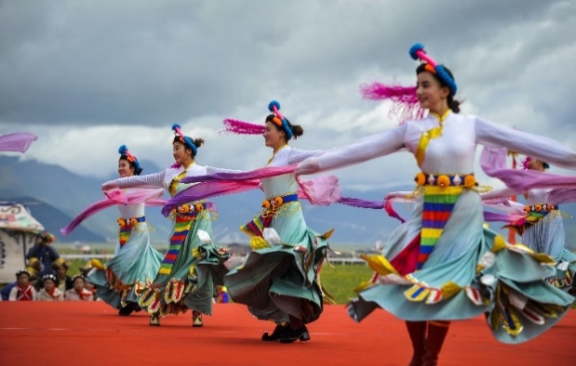
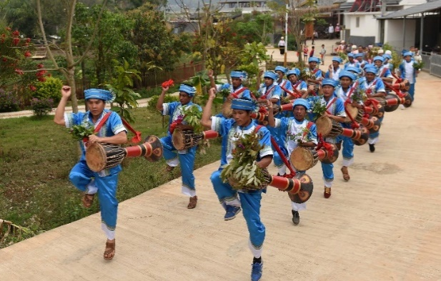
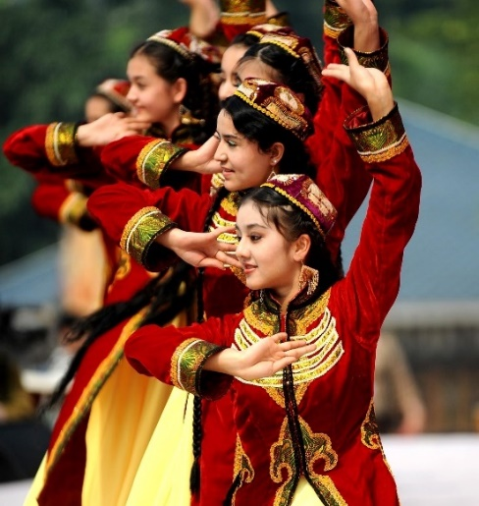
民族舞蹈
各民族在不同的地理環境、社會生活、風俗習慣和經濟文化條件下，經過長期的歷史發展，産生了形式各異、風格多樣的民族舞蹈。例如，北方草原的蒙古族、哈薩克族等長期過游牧生活，舞蹈中常用騎馬時出現的肩部活動，動作剛强，節奏激烈。南方農業區的壯族、白族、哈尼族、黎族等的舞蹈，常表現採茶、舂米、撈蝦等勞動生活，動作柔和，節奏輕緩。
蒙古族舞蹈
藏族舞蹈
傣族舞蹈
維吾爾族舞蹈

Slide 46
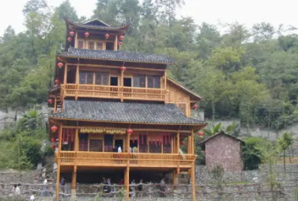
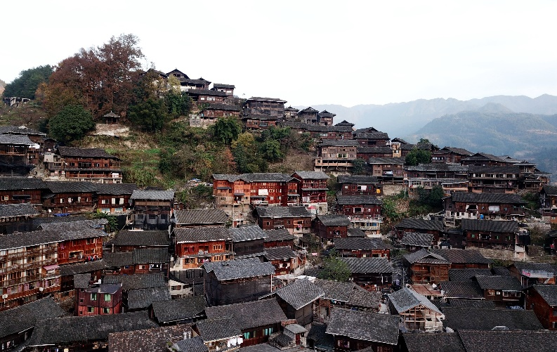
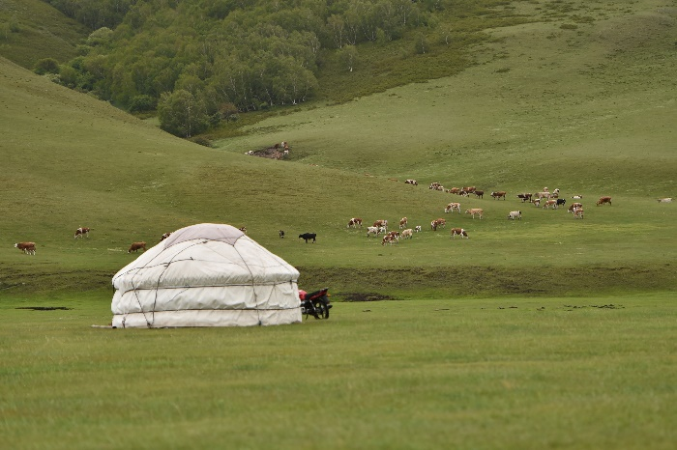
民居
受自然環境、文化環境，以及居民的經濟和社會情况、民族的歷史傳統差異等的影響，我國各民族形成了各式各樣的民居。
吊脚樓
千戶苗寨
蒙古包

Slide 47
民族節日
民族節日，蘊含著民族生活中的風土人情、宗教信仰和道德倫理等文化因素，是一個民族歷史文化的長期積澱。慶祝民族節日，是民族文化的集中展示。
民族名稱 | 節日
彝族、阿昌族、白族等 | 火把節
侗族 | 蘆笙節
苗族 | 龍船節
塔吉克族、佤族 | 播種節
蒙古族 | 那達慕大會

Slide 48
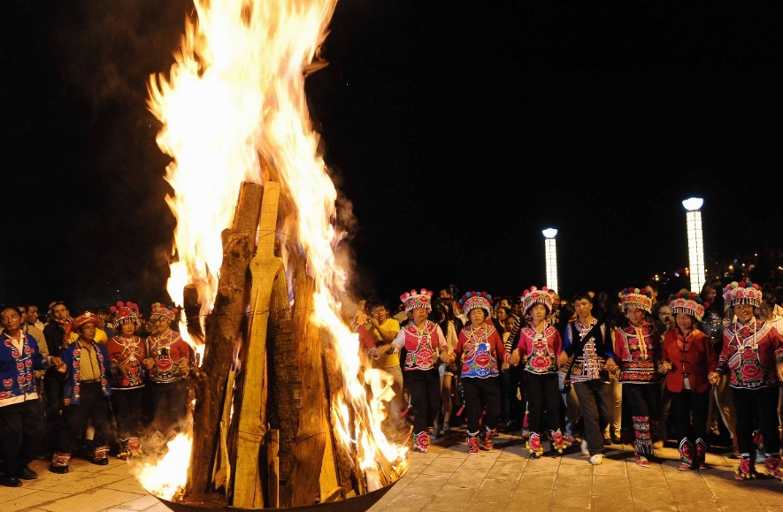
知多點
火把節是彝族重要的節日，一般是在農曆的六月二十四日舉行，與彝族的火圖騰有一定的關係。彝族民間諺語有「火把節是眼睛的節日」的說法。火把節期間有很多集體娛樂項目，如賽馬、鬥牛、鬥羊、摔跤、選美等。到了夜晚，田間地頭到處是點燃的火把，真可謂「滿天星斗落人間」。
雲南省雙柏縣的彝族群衆歡慶彝族火把節

Slide 49
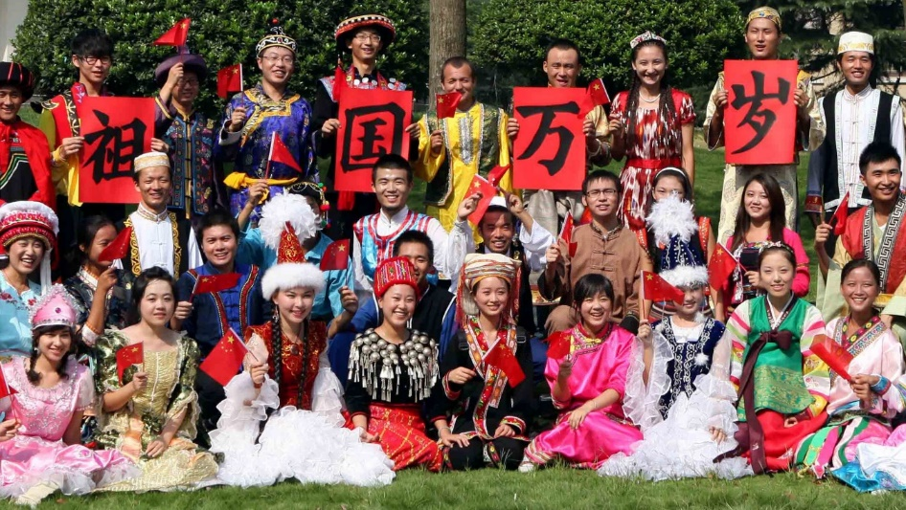
各民族在交往中融合成爲中華民族共同體
中國各民族在不斷的交往中形成了你中有我、我中有你、誰也離不開誰的大格局，成為世界上人口最多、文字基本統一、觀念基本相同的中華民族共同體。
各族學生手舉「祖國萬歲」的字幅笑迎國慶

Slide 50
民族平等
《憲法》第四條第一款規定中華人民共和國各民族一律平等。
各民族只有人口多少和發展程度上的區別，絕無高低優劣之分；中國各族人民都是國家的主人，都依法平等地享有政治、經濟、文化和社會等方面的權利，依法平等地履行義務。

Slide 51
知多點
為保證各少數民族都有適當數量的代表名額，從第五屆全國人民代表大會以來，在每屆關於代表名額和選舉問題的決定中，都明確規定少數民族代表的名額佔代表總名額的比例。為此，決定（草案）規定：「少數民族代表的名額應佔代表總名額的12% 左右。人口特少的民族至少應有1名代表」，與十二屆相同。
——王晨2017年3月《關於<第十二屆全國人民代表大會第五次會議關於第十三屆全國人民代表大會代表名額和選舉問題的決定（草案）>的說明》
各少數民族都有適當數量的代表名額，這體現了甚麽理念？
答案：保障了少數民族平等參與國家事務管理的權益。

Slide 52
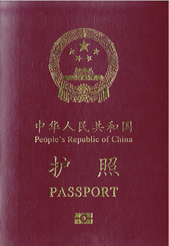
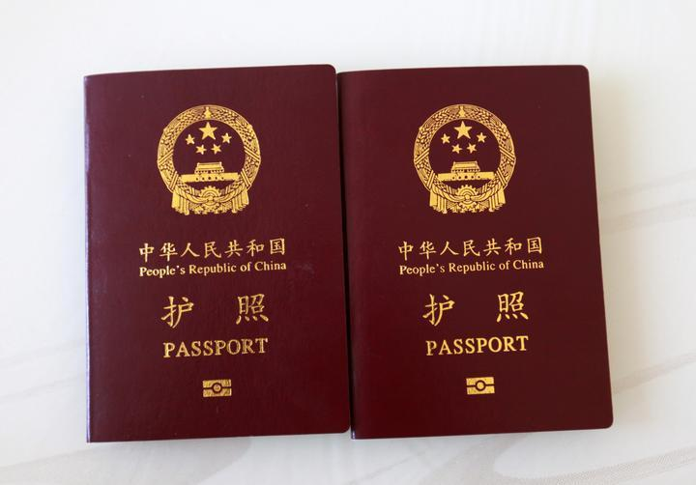
國籍與公民的概念
是指個人具有的屬於某個國家的法律身份，所體現的是個人與國家之間密切相連的法律關係。
國籍
是指擁有一國國籍，享有該國法律規定的權利並承擔相應義務、接受該國法律管轄的人。
公民

Slide 53
擁有中國國籍的就是中國公民
《中華人民共和國國籍法》第二條規定
「中華人民共和國是統一的多民族的國家，各民族的人都具有中國國籍。」
《憲法》第三十三條第一款規定
「凡具有中華人民共和國國籍的人都是中華人民共和國公民。」

Slide 54


取得中國國籍的兩種方式
學習活動
方式一：出生取得
父母雙方或一方為中國公民，本人出生在中國，具有中國國籍。
父母雙方或一方為中國公民，本人出生在外國，具有中國國籍；但父母雙方或一方為中國公民並定居在外國，本人出生時即具有外國國籍的，不具有中國國籍。
父母無國籍或國籍不明，定居在中國，本人出生在中國，具有中國國籍。
方式二：經申請取得
外國人或無國籍人，願意遵守中國憲法和法律，並具有下列條件之一的，可以經申請批准加入中國國籍：
A. 中國人的近親屬；
B. 定居在中國的；
C . 有其它正當理由。
《中華人民共和國國籍法》
https://www.immd.gov.hk/hkt/residents/immigration/chinese/law.html

Slide 55
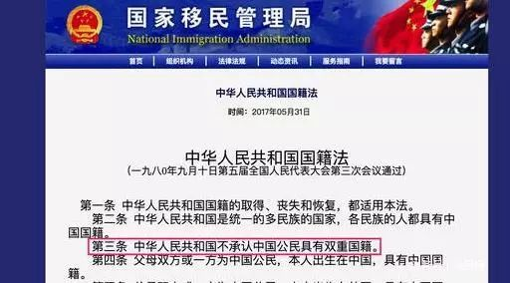
中國政府不承認雙重國籍
各國的國籍政策不太相同。有的國家承認雙重國籍，有的國家不承認雙重國籍。
《中華人民共和國國籍法》第三條規定不承認中國公民具有雙重國籍

Slide 56
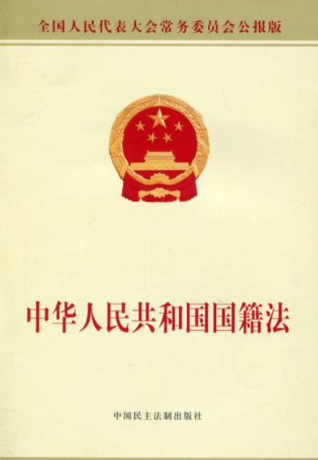
《中華人民共和國國籍法》對雙重國籍的規定
補充資料
《中華人民共和國國籍法》中明令規定中華人民共和國不承認中國公民具有雙重國籍的態度。中國政府處理雙重國籍的態度是:
堅持一人一國籍，不允許任何中國公民有雙重國籍。
尊重本人意願，不強制或違背本人意願選擇國籍。
如果中國公民在他國獲得他國國籍，則視為自動放棄中國國籍。但有必要時可以恢復中國國籍。

Slide 57
《憲法》規定中國公民應履行的基本義務
舉隅
維護國家統一和全國各民族團結的義務。
必須遵守《憲法》和法律，保守國家秘密，愛護公共財產，遵守勞動紀律，遵守公共秩序，尊重社會公德。
1
2
維護祖國的安全、榮譽和利益的義務，不得有危害祖國的安全、榮譽和利益的行爲。
3
保衛祖國、抵抗侵略是每一個中華人民共和國公民的神聖職責。依照法律服兵役和參加民兵組織是中華人民共和國公民的光榮義務。
4
在行使自由和權利的時候，不得損害國家的、社會的、集體的利益和其他公民的合法的自由和權利。
5
依照法律納稅的義務。
6

Slide 58
香港居民的國籍問題
以國籍為標準進行劃分，可以把香港居民分為中國公民、非中國籍人、無國籍人。
中國公民
香港居民
非中國籍人
無國籍人

Slide 59
中國政府關於香港居民國籍問題的立場
凡具有中國血統的香港居民，本人出生在中國領土（含香港）者，及其他符合中國《國籍法》規定的具有中國國籍的條件者，都是中國公民。
為保持香港的繁榮穩定，保證《中華人民共和國國籍法》的順利實施，考慮到香港的歷史和現實情况， 全國人大常委會於1996年通過了《關於〈中華人民共和國國籍法〉在香港特別行政區實施的幾個問題的解釋》。
所有香港中國同胞，不論其是否持有「英國屬土公民護照」或者「英國國民（海外）護照」，都是中國公民。自1997年7月1日起，上述中國公民可繼續使用英國政府簽發的有效旅行證件去其他國家或地區旅行，但在香港特別行政區和中國其他地區不得因持有上述英國旅行證件而享有英國的領事保護的權利。
結論：具有中國血統和出生在中國的香港居民是中國公民，即使他們持其他國家政府簽發的旅行證件旅行，他們依然是中國公民。

Slide 60
中國外交部宣布不再承認英國BNO護照
資料
針對英國政府宣布，自2021年1月31日起，調整後的英國國民（海外）（BNO）護照及簽證政策正式生效。2021年1月29日，中國外交部發言人趙立堅在例行記者會上宣布：英方罔顧香港已經回歸中國24年的事實，不顧中方嚴正立場，公然違背承諾，執意炮製出台所謂「量身定制」的具有英國國民（海外）（BNO）身份的香港居民赴英居留和入籍政策，並一再擴大適用範圍。英方試圖把大批港人變成二等英國「公民」 ，已經徹底改變了原來中英諒解的BNO性質。英國現在所謂的BNO已經不再是原來的BNO。此舉嚴重侵犯中國主權、粗暴干涉香港事務和中國內政，嚴重違反國際法和國際關係基本準則。中方對此強烈憤慨，堅決反對。自1月31日起，中方不再承認所謂BNO護照作為旅行證件和身份證明，並保留採取進一步措施的權利。
來源：中國外交部官網 (https://www.fmprc.gov.cn/web/wjdt_674879/fyrbt_674889/t1849552.shtml )

Slide 61
國家創造條件給予港人以同等待遇
資料
2018年9月1日正式實施的《港澳台居民居住證申領發放辦法》給予港澳台居民在內地參加社會保險、勞動就業、上學、就醫等方面的多項權利、基本公共服務和便利，解決港人北上生活的諸多不便。內地首次在法律上明確港澳居民編制公民身份號碼，而且是按照國家標準、與內地其他省、自治區、直轄市統一編制。
來源：大公網(http://www.takungpao.com.hk/news/232108/2018/0817/203990.html)
可參考:國務院辦公廳關於印發《港澳台居民居住證申領發放辦法》的通知國辦發〔2018〕81號(http://www.gov.cn/zhengce/content/2018-08/19/content_5314865.htm)

Slide 62

國民身份認同
「國家在困難的條件下發展航天科技，成就驕人實在令人感動，增添我作為中國人的民族自信心。」
「我對國家改革開放以來的飛速發展感到自豪。」
「認同是一種為自己的國家感到驕傲的情感。」
你認為甚麼是國民身份認同？請舉個例子，並與身邊的同學分享。

Slide 63
你認為甚麼是國民身份認同？請舉個例子，並與身邊的同學分享。
我想去內地看看祖國的發展。
我是一個中國人，我熱愛中國傳統文化。
當內地和香港的運動員在奧運會上為國爭光的時候，我很驕傲。

Slide 64



其他相關的學與教資源
香港電台-
憲法傳萬家第一季及第二季
https://www.rthk.hk/tv/dtt31/programme/rootorigintheconstitution
https://www.rthk.hk/tv/dtt31/programme/rootorigintheconstitution2
The China Current: 國家政策和法律https://chinacurrent.com/education/subject/%E5%9C%8B%E5%AE%B6%E6%94%BF%E7%AD%96%E5%92%8C%E6%B3%95%E5%BE%8B

Slide 65
完

Slide 66
使用指引
本資料以教師為主要對象，提供與課題相關的知識內容，方便教師備課時掌握教學內容。
本資源所提供的資料、視頻、相片、圖片、思考問題與建議答案等可作多用途使用，如教師課堂教學材料、課程規劃和學與教的參考、學生課業等。教師應配合《公民與社會發展科課程及評估指引》(中四至中六)（2021）(下稱《指引》)，按學生學習多樣性、課堂教學、評估需要等調整以作出合適的處理。
就本資源的內容，教師可提供適切的補充或安排學生預習/延伸學習，加深學生對資料和課題的認識。
教師可以按照本科課程理念與宗旨，選取其他正確可信、客觀持平的學與教資源，以助學生建立穩固的知識基礎，培養正面價值觀和積極的態度，以及提升慎思明辨、解難等思考能力和不同的共通能力。
部分資料因版權問題而未能下載方便即時瀏覽，已提供有關網址，請自行上網瀏覽。
部分資料可能在教師使用時已有所更新，教師可瀏覽網址，以取得最新資料。
請同時參閱《指引》以了解課程學與教的要求與安排。歡迎教師指正未盡完善之處，亦歡迎提供更新資料，以增潤內容，供所有教師參考之用。

